Slide 1
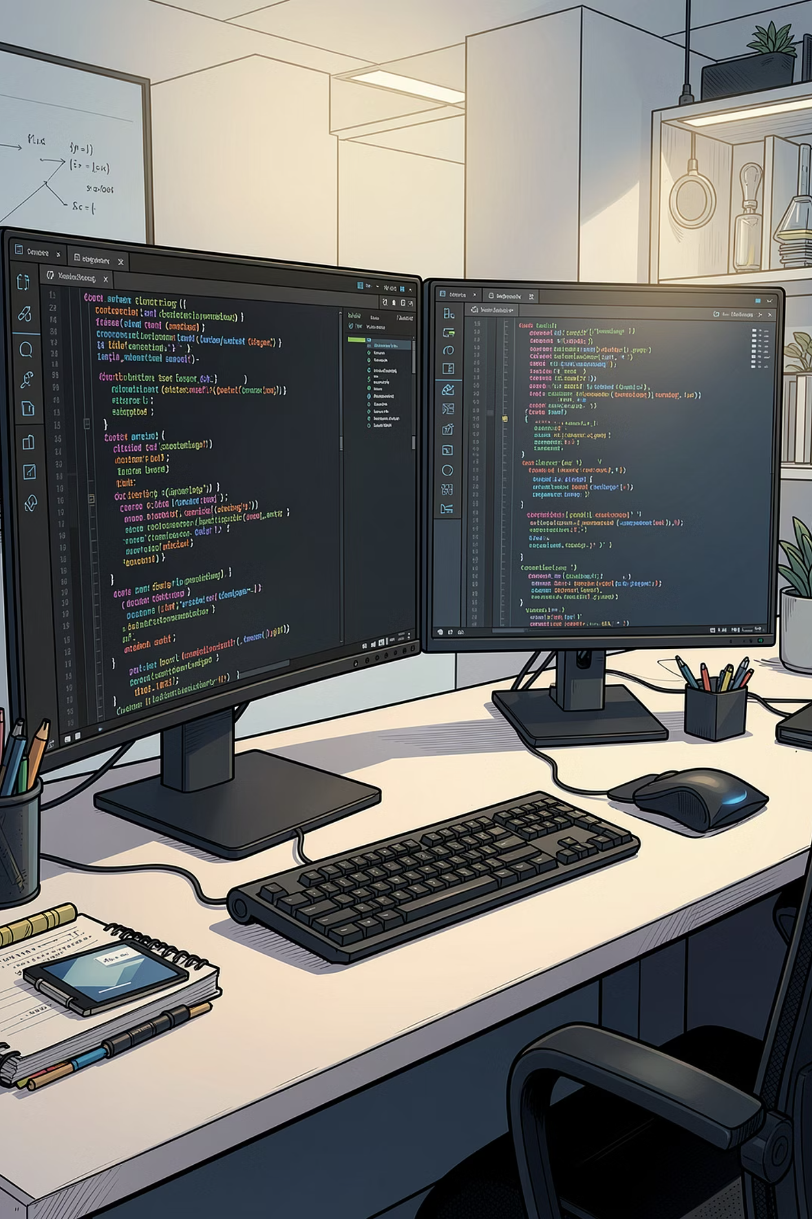
TESTAREA SISTEMELOR SOFTWARE
T3: TESTARE UNITARĂ ÎN JAVA CU JUNIT 5
Bunescu Robert · Furtuna Vlad
PROCESORCOMANDA
JUNIT 5
JACOCO
PITEST
MAVEN

Slide 2
MEDIU DE TESTARE
CONFIGURAȚIE HARDWARE
CONFIGURAȚIE SOFTWARE
Java JDK 24 - Platformă de execuție
IntelliJ IDEA IDE/VS CODE IDE
JUnit Jupiter 5.13.4 - Framework de testare unitară
JaCoCo Maven Plugin 0.8.14 - Acoperire de cod (code coverage)
pitest-junit5-plugin 1.2.3 - Extensie PITest pentru JUnit 5
Maven - Build tool și dependency management
macOS Tahoe - Sistem de operare
Apple M1 / M1 Pro - Procesor
16 GB / 32 GB RAM

Slide 3


DESCRIEREA CLASEI TESTATE
ROL PRINCIPAL
Calculul prețului final de plată pentru un coș de cumpărături, aplicând dinamic reduceri procentuale, vouchere valorice și taxe de livrare (inclusiv penalizări de greutate).
STEP 3: PROCESARE (4 ETAPE)
STEP 2: PRE-CONDIȚII (VALIDĂRI)
Suma inițială = suma tuturor prețurilor
Reducere: 10% (VIP sau ≥1000 lei) sau 2% (standard) + bonus fidelitate +1%/an (max 5%)
Voucher: scade fix 50 lei (plafonat la 0)
Livrare: gratuită ≥200 lei; 15 lei sub prag; +2 lei/kg peste 5 kg
STEP 1: DATE DE INTRARE (5 PARAMETRI)
Ridică IllegalArgumentException dacă:
Lista prețuri este nulă/goală
greutateColet < 0
aniFidelitate < 0
Oricare preț < 0
preturiProduse: array double[] - prețuri individuale
aniFidelitate: int - vechimea clientului (ani)
areVoucher: boolean - cod reducere fix aplicat
greutateColet: double - greutate pachet (kg)
isVIP: boolean - program Premium/VIP
POST-CONDIȚIE
Returnează număr real pozitiv, rotunjit la exact 2 zecimale.
Formula: Final = round₂( sumă × (1 − reducere) − voucher + livrare )
Pipeline-ul procesează: Validare → Sumă → Reducere → Voucher → Livrare → Rotunjire
Obiectivul testării este validarea corectitudinii pe reguli de business, granițe și ramuri logice.

Slide 4
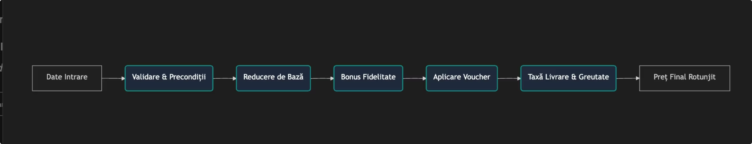
SLIDE 3
SLIDE 4
REGULI DE BUSINESS - PROCESORCOMANDA
REDUCERI PROCENTUALE
VOUCHER VALORIC
TAXĂ DE LIVRARE
10% VIP sau sumă ≥ 1000 lei
2% standard (alți clienți)
+1%/an fidelitate non-VIP (max +5%)
Scădere fixă: 50 lei
Plafonare la 0 lei (fără valori negative)
Aplicat după reduceri
Gratuită: sumă ≥ 200 lei
Taxă: 15 lei (sumă < 200 lei)
Suprataxă: +2 lei/kg peste 5 kg

Slide 5
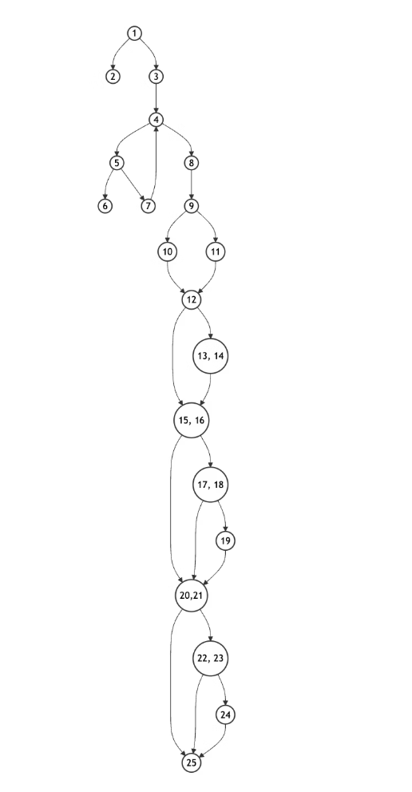
GRAFICUL DE FLUX DE CONTROL (CFG) + METRICI CFG ȘI COMPLEXITATE CICLOMATICĂ
Reprezentarea fluxului logic pentru metoda calculeazaPretFinal cu 20 de noduri și tranzițiile dintre ele.
NODURI (N)
21 noduri
ARCE (E)
FORMULA MCCABE
29 arce
V(G) = E - N + 2P = 29 - 21 + 2·1 = 10
COMPONENTE (P)
1 componentă
INTERPRETARE
10 căi independente în cod.

Slide 6

STRATEGII BLACK-BOX: EP ȘI BVA
EP – PARTIȚIONARE ÎN CLASE DE ECHIVALENȚĂ
BVA – ANALIZA VALORILOR DE FRONTIERĂ
Am împărțit domeniul datelor de intrare în clase valide și invalide, asumând că datele din aceeași clasă sunt procesate identic de ProcesorComanda.
Ne-am concentrat pe limitele claselor de echivalență (unde apar de obicei erori de tipul < în loc de <=).
CLASE INVALIDE
PRAGUL DE REDUCERE 10%
GREUTATE SUPRATAXĂ
1
Array-uri nule/goale pentru prețuri
Greutate negativă
Ani de fidelitate negativi
999.9 (2%) vs 1000.0 (10%)
5.0 kg (fără) vs 5.1 kg (cu suprataxă 2 lei)
CLASE VALIDE
LIVRARE GRATUITĂ
PLAFONARE FIDELITATE
2
Comenzi de valoare mică/mare
Clienți VIP vs. standard
Utilizarea voucherului vs. neutilizare
Sub 200 (cu taxă) vs Peste 200 (gratuită)
Anii 4, 5 (limită) vs 6 (plafonat la 5%)
Implementare: Clasa ProcesorComandaEPTest
Implementare: Clasa ProcesorComandaBVATest

Slide 7
STRATEGII WHITE-BOX: COVERAGE ȘI CIRCUITE INDEPENDENTE
Acoperire la Nivel de:
INSTRUCȚIUNE & DECIZIE
CONDIȚIE (CONDITION COVERAGE)
Toate ramurile (if/else) au fost vizitate măcar o dată.
Am analizat deciziile compuse:
Exemple: intrare pe ramura de voucher valabil, clamparea valorii negative la 0.0, etc.
if (sumaInitiala >= 1000.0 || isVIP)
if (aniFidelitate > 0 && !isVIP)
Teste specifice pentru independența clauzelor: C1=T/C2=F și C1=F/C2=T
CIRCUITE INDEPENDENTE
Pe baza complexității ciclomatice V(G)=10, am conceput teste pentru 10 trasee independente.
Exemplu: scenariu care ocolește reducerea mare, nu aplică voucher, dar aplică dublă penalizare (taxă livrare + suprataxă greutate extremă).
Implementare: Clasa ProcesorComandaWhiteBoxTest
Notes:
Implementare: Clasa ProcesorComandaWhiteBoxTest

Slide 8
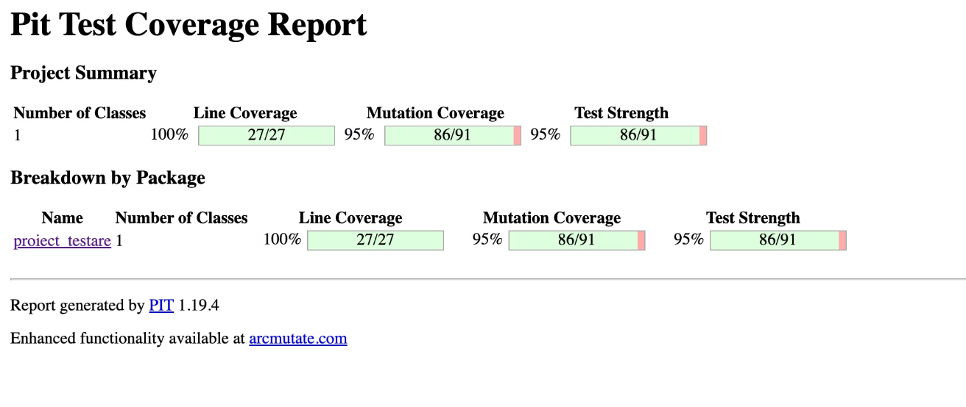
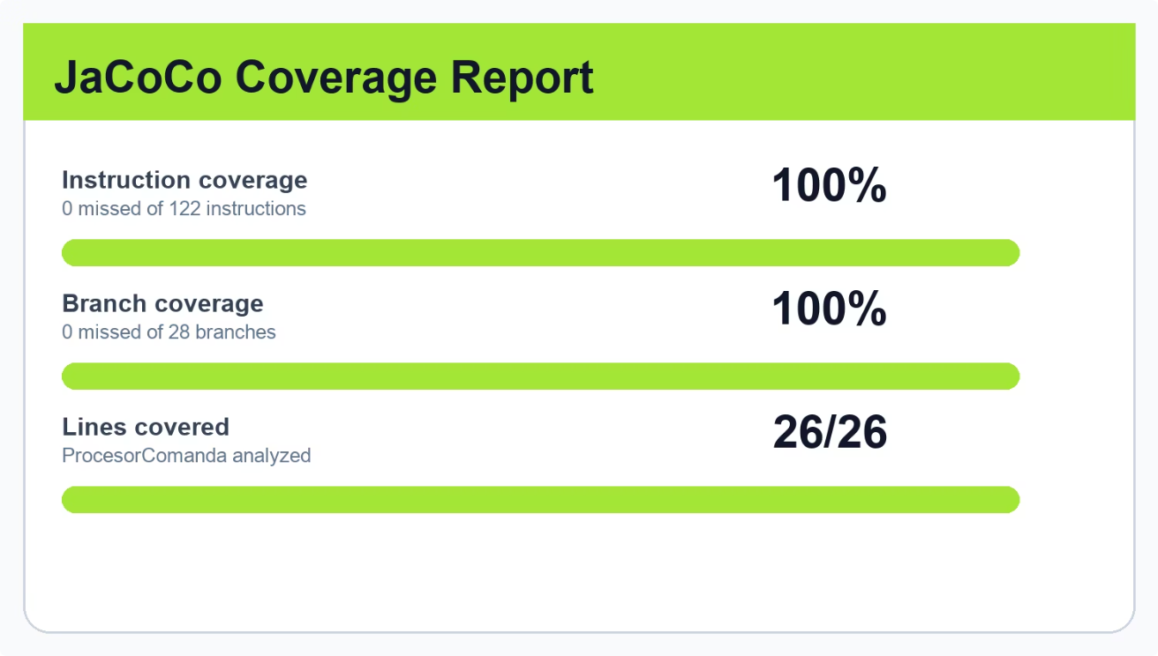
ACOPERIRE SI PIT TEST(FINAL)
9
10
14
EP TESTS
BVA TESTS
WHITE-BOX
Mutanții marcați SURVIVED sunt echivalenți funcțional (detalii în 6.4).
JaCoCo: 100% instruction coverage · 100% branch coverage · 26/26 linii

Slide 9
ANALIZA COMPARATIVĂ: SUITA PROPRIE VS. AUTOGENERATĂ (AI)
Criteriu
Suita Proprie (33 tests)
Suita Autogenerată (AI) (15 tests)
Nr. total teste
33 (3 clase)
15 (1 clasa)
Mutation Testing
✅ 95% Test Strenght - niciun mutant ne-echivalent ramas in viata(6.4)
⚠️ 85% Test Strenght - 9 mutanti ne-echivalenti ramasi in viata
Acoperire trasee independente
✅ Toate cele 10 trasee ciclomatice acoperite explicit
⚠️ Acoperire parțială — nu urmărește traseele CFG
Precizie BVA
✅ Valori exacte la frontieră: 999.9, 5.1, 199.99
⚠️ Valori aproximative: 999, 7.0, 210 (deasupra frontierei, nu pe ea)
Condition Coverage
✅ Testează fiecare clauză a expresiilor && / || independent
❌ Testează doar scenarii compuse, nu clauzele individual
Greutate = 0.0 (BVA)
✅ Testat explicit
❌ Absent
Fidelitate = 1 an (BVA minim)
✅ Testat explicit
❌ Absent
Clamp voucher la exact 0.0
✅ Validat
✅ Validat
Instruction Coverage (JaCoCo)
✅ 100%
✅ 100%
AVANTAJE ȘI LIMITĂRI ALE SUITEI AUTOGENERATE
Puncte forte: acoperă rapid scenariile de bază, include verificări utile pentru limite importante și este mai compactă, deci mai ușor de rulat și întreținut.
Limitări: are mai puține teste, granularitate mai redusă, validări mai puțin stricte și sensibilitate mai mică la mutanți.

Slide 10

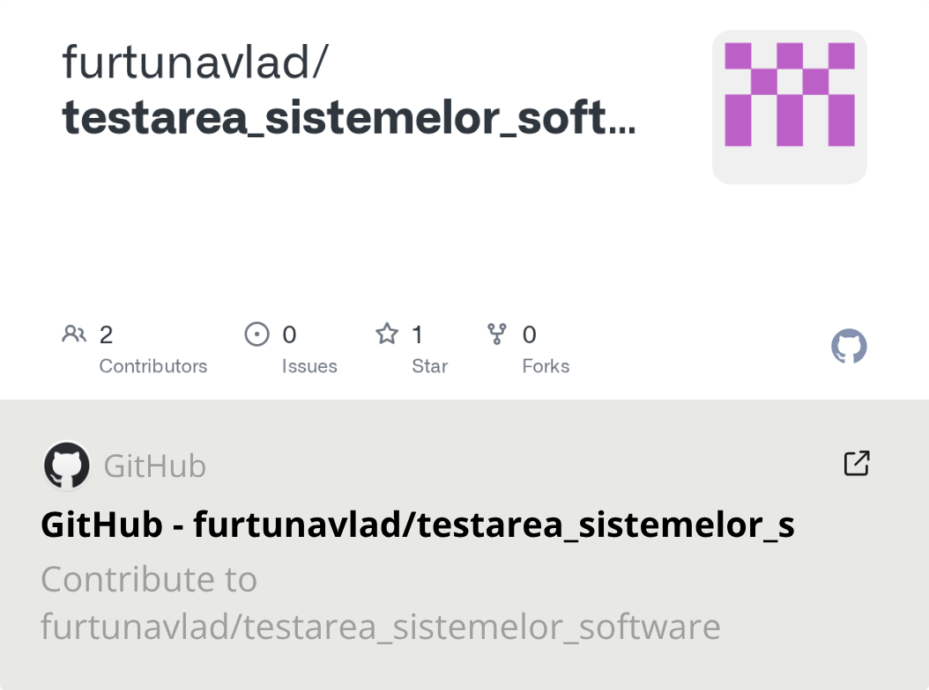
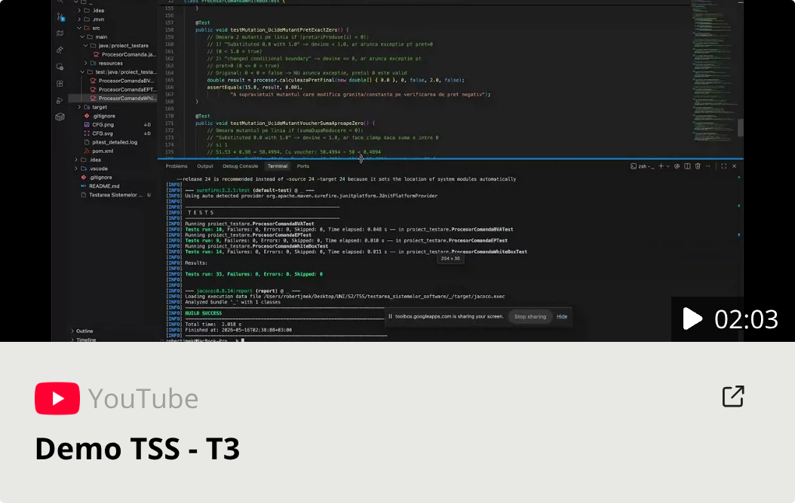
MULȚUMIM!
Testarea Unitară a ProcesorComanda în Java cu JUnit 5
Bunescu Robert · Furtuna Vlad
GITHUB REPOSITORY
YOUTUBE DEMO

